Slide 1
ПРАВОПИСАНИЕ О – Ё В КОРНЕ СЛОВА ПОСЛЕ ШИПЯЩИХ
Интерактивный тренажер
Голубева Елена Альбертовна,
учитель русского языка и литературы
МКОУ Заволжского лицея

Slide 2



Инструкция по работе с тренажером
Прочитай внимательно слова. Подумай, какую букву надо вставить в корне.
Нажми на выбранную букву. Если ответ правильный, она встанет на место в слове.
Если ответ неправильный, буква исчезнет.
В случае затруднения, нажми на

Slide 3

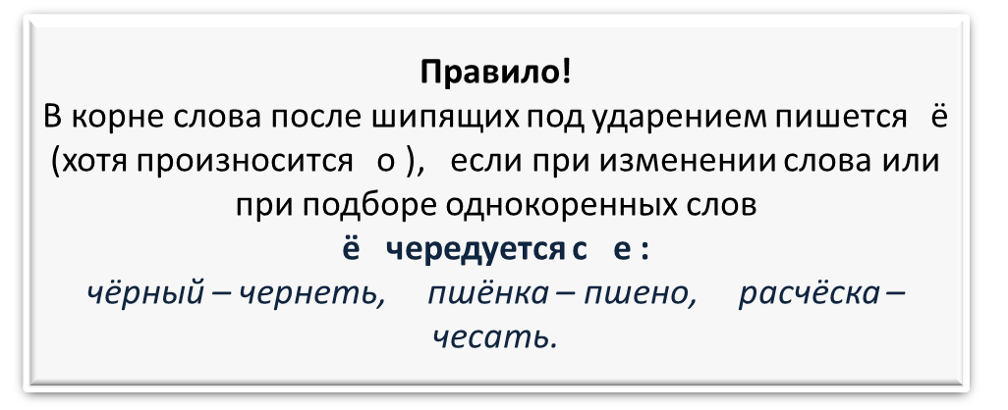

ПЧ__ЛЫ
Ё
О

Slide 4
Ж__ЛТЫЙ
Ё
О

Slide 5
Ч__РНЫЙ
Ё
О

Slide 6
ПОДЖ__Г
ДОМА
О
Ё
Правило
Необходимо различать корни -жог- и -жёг- .
В существительных с этим корнем пишется о :
ожог пальца;
в глаголах – ё :
Петя ожёг палец.

Slide 7
Ш___РОХ
Ё
О
Правило
После шипящих в корне слова под ударением и без ударения пишется буква о , если нельзя проверить однокоренным словом с е :
крыжовник, шорох, шорты, трущоба, обжора,
капюшон, шов, чащоба, трещотка (под ударением);
шоколад, шофёр, жокей, шоссе, жонглёр,
шокировать и др. (без ударения).

Slide 8
Щ__ЛОЧКА
Ё
О

Slide 9
ПОДЖ__Г
ДОМ
Ё
О
Правило
Необходимо различать корни -жог- и -жёг- .
В существительных с этим корнем пишется о :
ожог пальца;
в глаголах – ё :
Петя ожёг палец.

Slide 10
ЧАЩ__БА
Ё
О
Правило
После шипящих в корне слова под ударением и без ударения пишется буква о , если нельзя проверить однокоренным словом с е :
крыжовник, шорох, шорты, трущоба, обжора,
капюшон, шов, чащоба, трещотка (под ударением);
шоколад, шофёр, жокей, шоссе, жонглёр,
шокировать и др. (без ударения).

Slide 11
Ж__СТКИЙ
Ё
О

Slide 12
РЕШ__ТКА
Ё
О

Slide 13





Динамическая
пауза

